Slide 1
МУНИЦПАЛЬНОЕ АВТОНОМНОЕ ДОШКОЛЬНОЕ ОБРАЗОВАТЕЛЬНОЕ УЧРЕЖДЕНИЕ
"ДЕТСКИЙ САД "УЛЫБКА" П. МАЛИНОВСКИЙ"
Опыт работы МАДОУ д/с «Улыбка»
«по СТУПЕНЬКАМ финансовой грамотности ВМЕСТЕ С РОДИТЕЛЯМИ»
Подготовили:
Кочурова Анна Александровна, педагог-психолог,
Пахаренко Елена Викторовна, воспитатель

Slide 2
Наши дети должны быть в курсе, как правильно пользоваться средствами, которые они будут зарабатывать во взрослой самостоятельной жизни, и бережно относиться не только к деньгам, но и к иным ресурсам жизнеобеспечения.

Slide 3
Анкетирование родителей

Slide 4
Формы взаимодействия:
Родительский клуб : анкетирование, проведение лекций, семинаров, практикумов, бесед, тренингов, создание библиотеки, педагогическая поддержка, папки-передвижки, проекты, пособие для родителей «Финансовая культура в семье», семейные конкурсы.
Совместные мероприятия: встречи с интересными людьми, мероприятия в рамках проектной деятельности, открытые занятия, выставки, ярмарки.

Slide 5

Консультации

Slide 6
Консультации

Slide 7

Памятки

Slide 8


Буклеты
Муниципальное автономное дошкольное образовательное учреждение
«Детский сад «Улыбка» п. Малиновский»
Буклет
«Финансы в жизни ребенка»

Slide 9
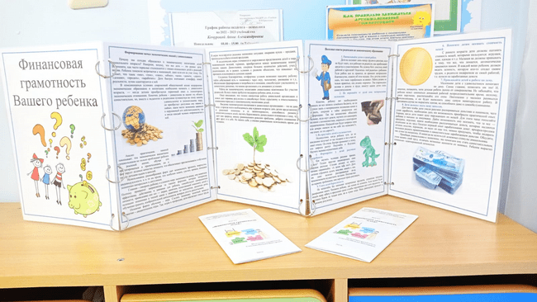
Стендовая информация

Slide 10
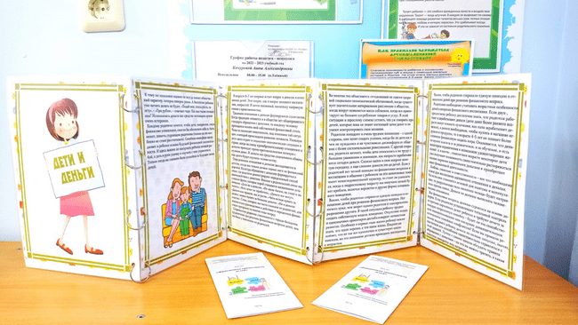

Slide 11
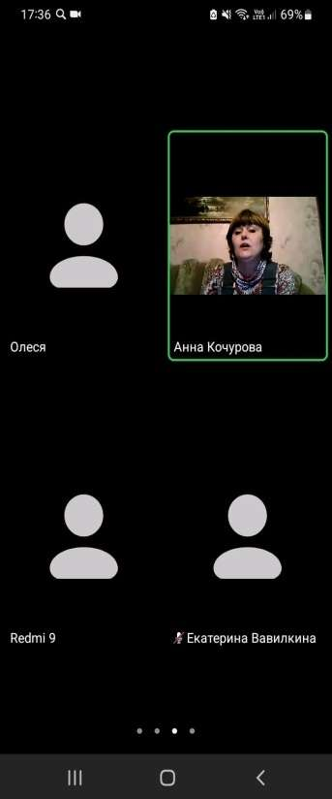
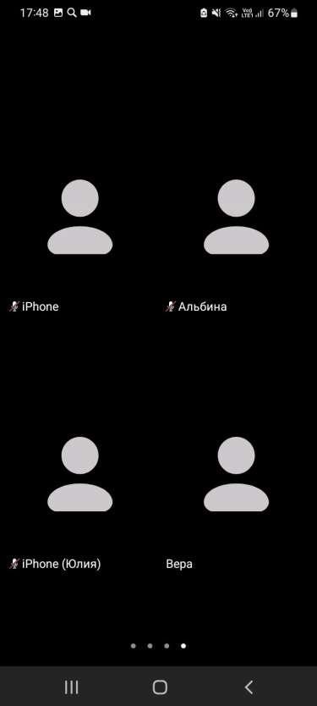
Онлайн консультации

Slide 12
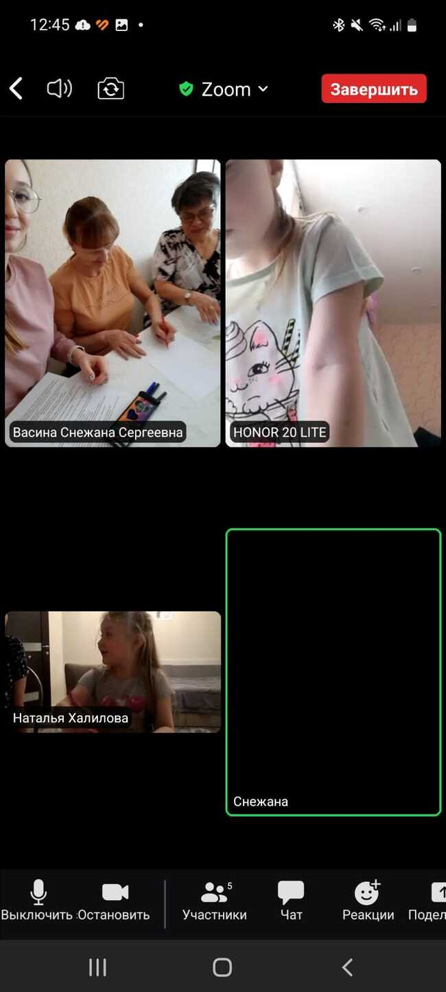
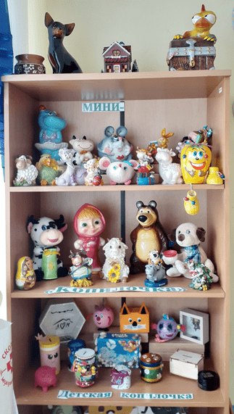
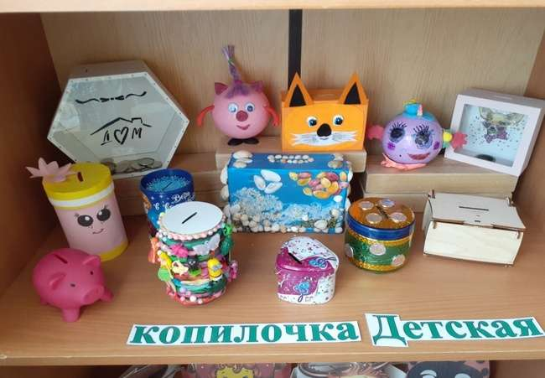
Дистанционный Мастер - класс
«Копилка из бросового материала»

Slide 13
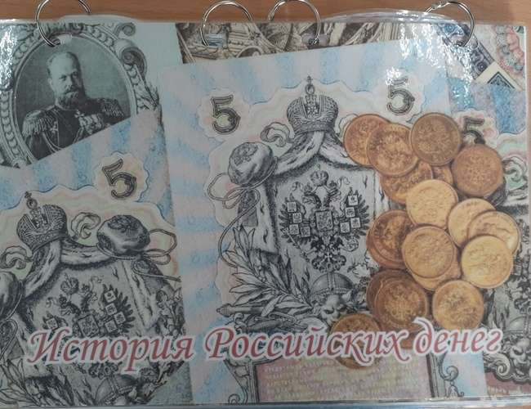
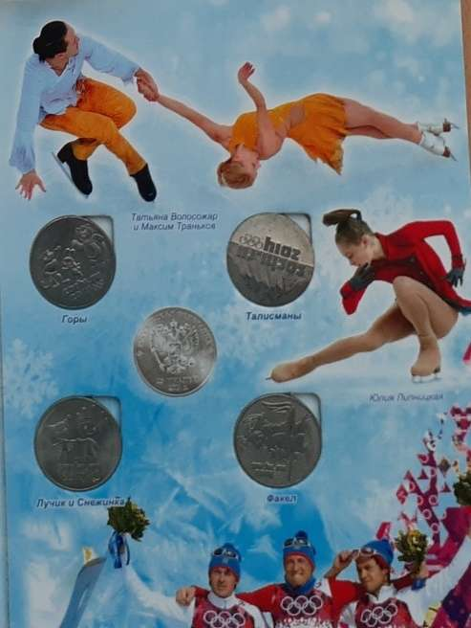
Мини – музеи в альбомных вариантах

Slide 14
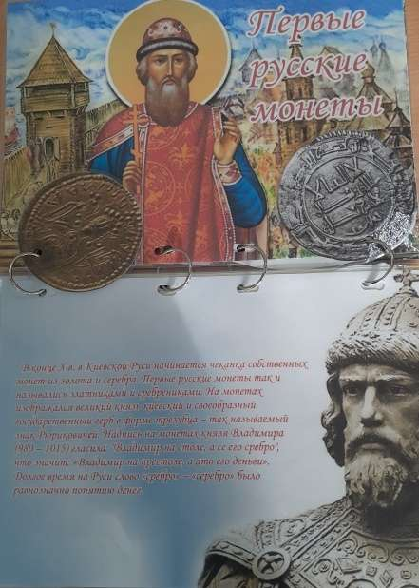
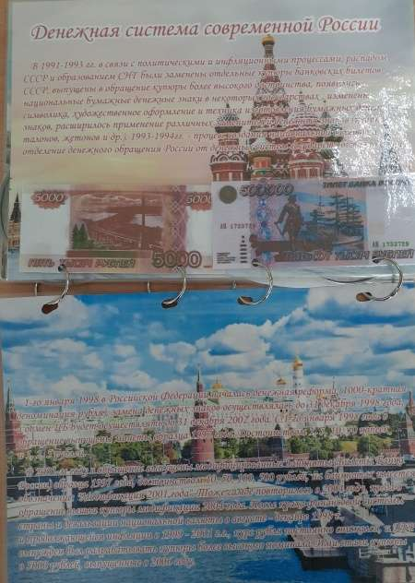
Мини – музеи в альбомных вариантах

Slide 15
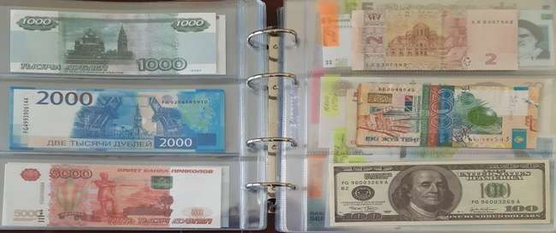
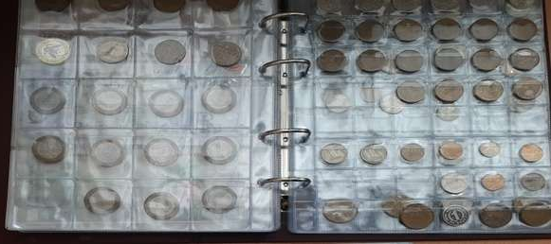
Мини – музеи в альбомных вариантах

Slide 16
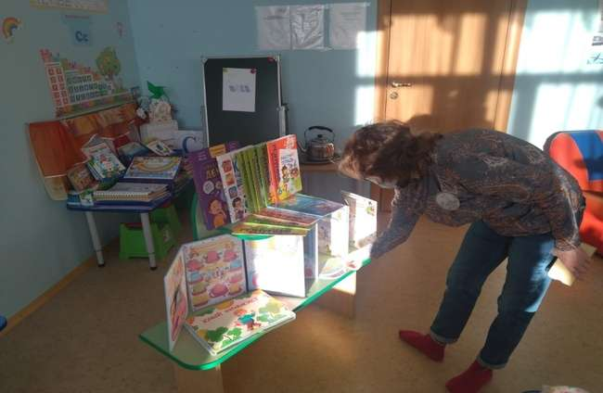
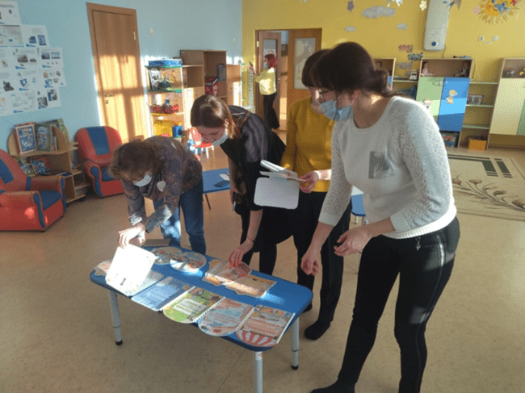
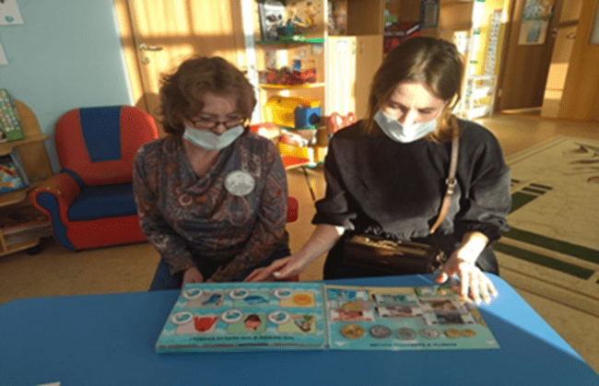
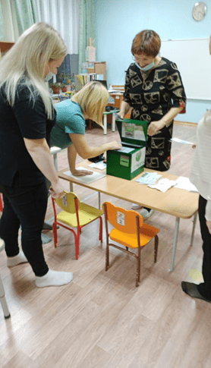
Тематические выставки
«Финансовая грамотность-путь к успеху»

Slide 17
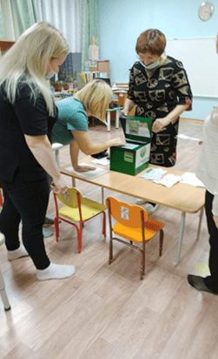
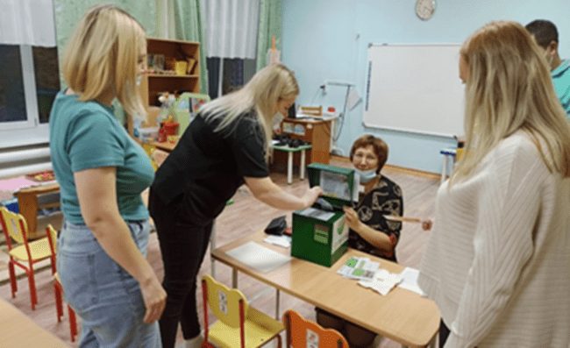
Квест-игра «Семейные финансы»

Slide 18
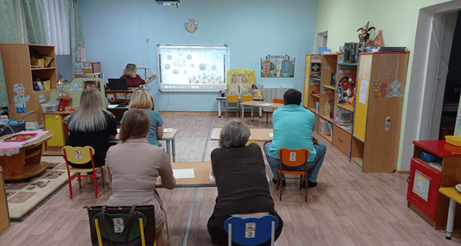
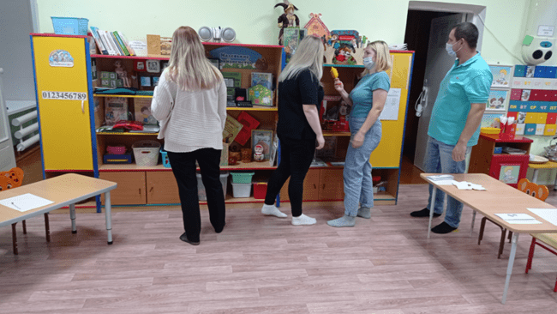
Квест-игра «Семейные финансы»

Slide 19
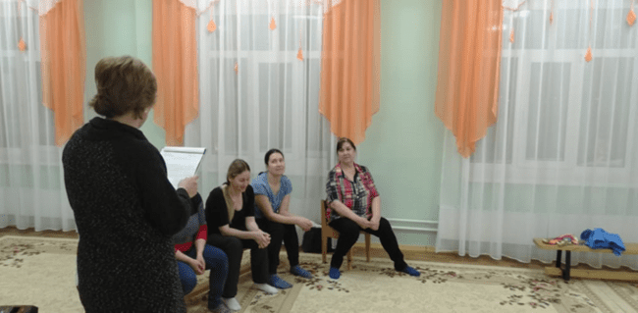
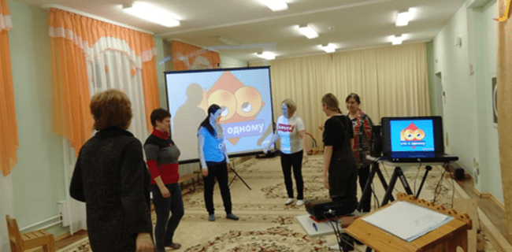
Игра для родителей «100 к 1»

Slide 20
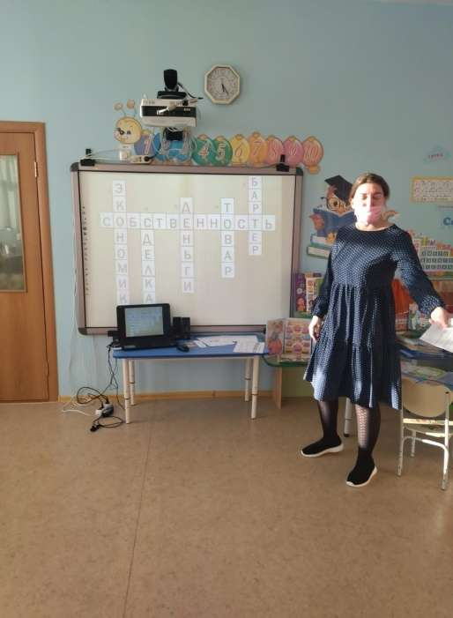
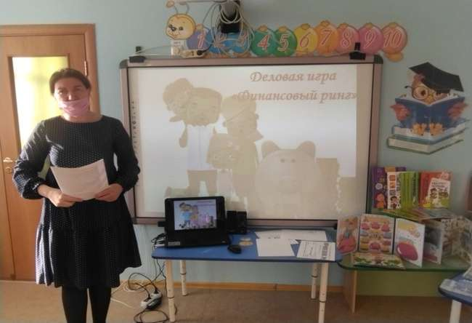
Деловая игра для родителей
«Финансовый ринг»

Slide 21
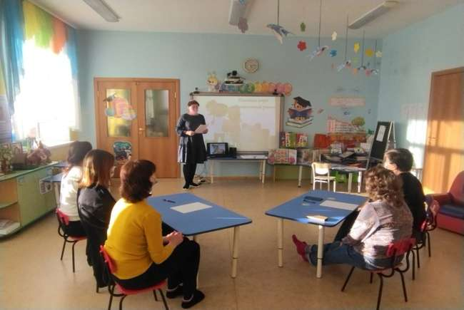

Slide 22
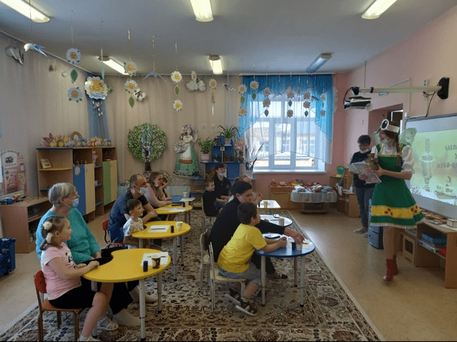
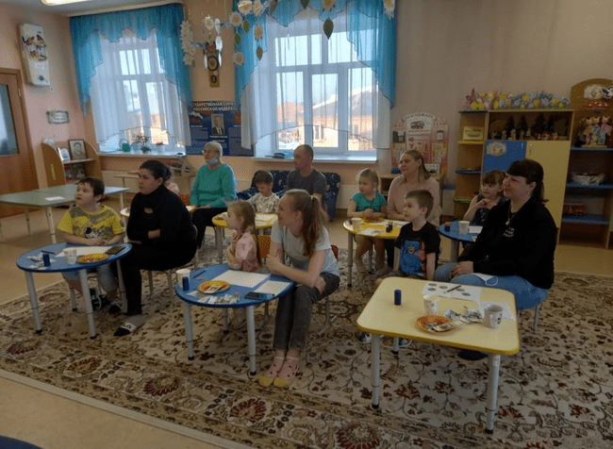
Вечер «Вопросов и ответов»

Slide 23
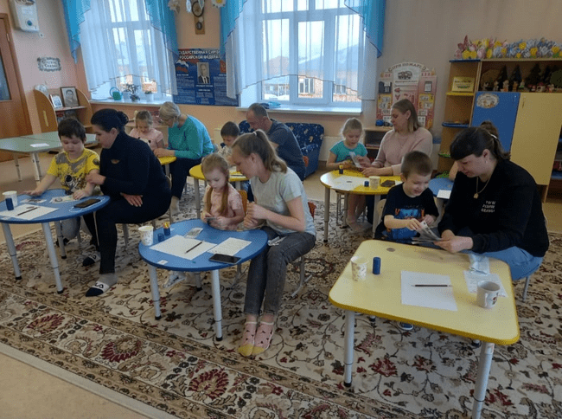

Slide 24
«Нажить много денег — храбрость; сохранить их — мудрость,
а умело расходовать их — искусство»
Бертольда Авербаха

Slide 25
Спасибо за внимание!

